Slide 1
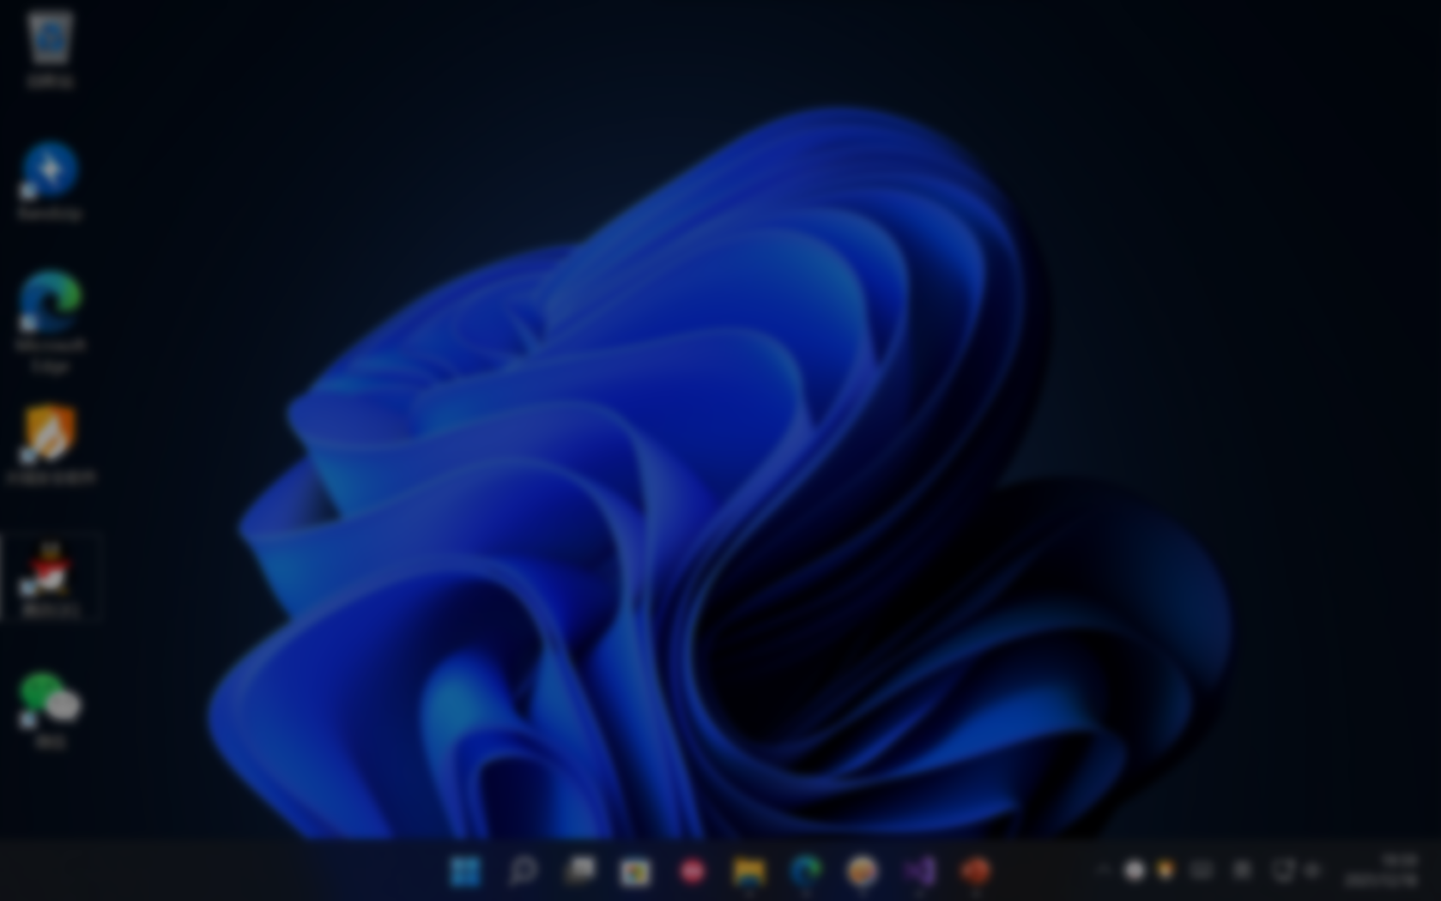

171天
19:55
倒计时日期
+
设置
高考
2022/6/7
隐藏30分钟
171
隐藏1个小时
退出倒计时
学校即将统一将班班通断电，请抓紧时间。
OOOOOOOOOK
检测到班班通已有很长时间无人操作。
因此根据程序设定，即将启动倒计时锁屏。
一小时内不再出现
取消

Slide 2
倒计时日期
+
设置
19:55
高考
2022/6/7
171天
隐藏30分钟
隐藏1个小时
退出倒计时
⚠ 学校即将统一切断班班通电源，请抓紧时间。
OOOOOOOOOK

Slide 3
检测到班班通已有很长时间无人操作。
因此根据程序设定，即将启动倒计时锁屏。

